Slide 1
991管理資訊系統心得報告
指導老師:李國光 教授
思科IT的策略性規劃
組別: 第七組
成員: 98EDBA 譚漢儒 99管研 張純菁 98管研 黃必先
99工管 林泰良 99管研 周啟文 99資管 鐘建二
99管研 葉爾芬 99資管 楊坤木

Slide 2
Agenda
思科公司簡介
資訊系統發展背景
競爭分析
嶄新的競爭策略
結語

Slide 3
思科企業發展沿革
http://newsroom.cisco.com/dlls/timeline/2009_index.shtml
史丹佛大學波薩克夫婦創設公司，製造路由器
1984
2月16日股票上市，全球資訊網（W.W.W）登場
1990
超越路由器範疇，成為完整網路解決方案供應商。
1993
首次登上財星500大企業名單排名第332
收購6家公司（總數21家）
僱用第10000位員工
1997
1987
從Sequoia Capital公司獲得創業基金
1991
錢伯斯（John T. Chambers）擔任執行副總裁。年度營收超越一億美元。
1994
年度營收突破10億美元
推出網站cisco connection online
收購三家公司（總數4家）
1999
收購18家公司（總數48家）
年度營收超越100億美元大關
目前思科在全球 67個國家已有超過 400 個以上的分支據點，擁有70,174名員工(2010/9/06)

Slide 4
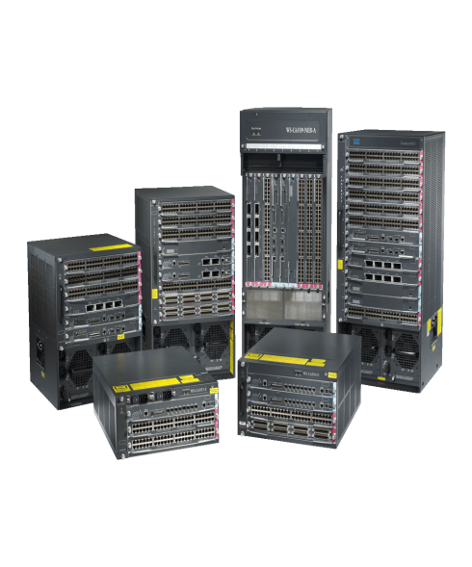
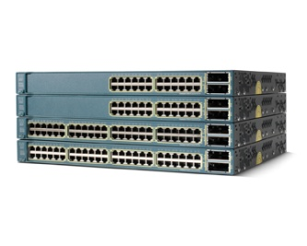
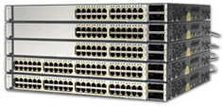
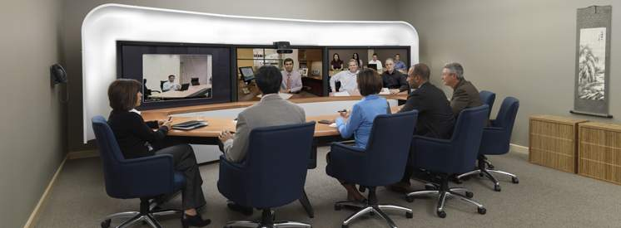
思科的願景
市場定位：全球規模最大的網路設備供應商
營運目標：網際網路終端對終端解決方案提供者
願景
使命

Slide 5
思科的經營理念
善用網際網路科技
運用網路科技革新、整合各部門作業
藉網際網路科技優勢，整合商務營運模式
將網際網路瞬間溝通的力量，化為經營願景
重視人力資本
視員工為公司重要資產
將顧客視為塑造公司策略的合夥人
運用競爭策略
以水平動態結構回應顧客，並提供完整服務
藉購併達成創新策略，作為企業成長手段
透過策略聯盟延伸公司經營領域

Slide 6
思科的競爭策略
購併策略
策略聯盟
收購開創新產品的小公司
接收其創新科技納入核心能力中
快速取得創新技術
跨入新經營領域開啟其他產品與服務
合作夥伴式的水平結構的連結
成就相互依賴的虛擬企業體
重視結盟者溝通，監測消費者反應，維護既競爭又合作的關係，維持聯盟關係的彈性。

Slide 7
策略地圖
長期股東價值
生產策略
營收成長策略
財務構面
新客戶
產品服務
降低生產成本
解決方案提供
易使用的
平台與標準
供應鏈營運
顧客利益
通路
全球行銷
成為策略
合作夥伴
顧客構面
容易使用
利益與優點
創造新體認
降低客戶
搜尋成本
新增標準
加強
應用標準
保持領先地位
內部流程
可信賴
合適的產品
以成本吸引
新顧客
降低客戶
交易成本
增加
新的功能
以授權延伸
使用標準
產品與服務
吸引
新的人員
人力資本
IT資本
組織資本
學習成長
加強合適的產品與標準
擴展客戶行為知識
提供傳統平台
傳遞顧客利益

Slide 8
Agenda
思科公司簡介
資訊系統發展背景
競爭分析
嶄新的競爭策略
結語

Slide 9
思科面臨的問題
面臨問題
IT建設趕不上公司快速膨漲的需求
IT部門的功能無法與公司快速的成長相呼應
IT部門內部導向，無視於其他部門或顧客應用的需求做快速回應
將Cisco IT部門的角色由過去的Defensive IT轉型到Offensive IT
實際做法
將IT部門轉變成Cisco內部的一家公司，使其有更多的創業家精神
將IT的預算由個別部門編列，而後outsource給IT部門
讓IT部門與不同部門及實際市場的需要做更深的連結
制定策略
整合產品線為客戶商業網路提供一站購足的功能
有系統性的獲得高效率的商業流程
為電腦系統的連線作業樹立產業的標準
挑選合適的策略夥伴
落實觀念
IT部門的使用者
Cisco其他部門
內部員工
Supply Chain的協力廠商
Customer
Cisco產品的用戶
經銷商

Slide 10
思科e化階段 (SIS架構)
Cisco Connection Online(CCO)
CRM
EC
策略功能
e-Learning
SCM
ERP
e-Product Development
企業間e化
e-Service
資訊系統功能與範圍
KM
管理功能
MRP
企業內e化
e-Sales
e-Logistics
廠區e化
e-HRM
企業改造
作業功能
OA
監督式管理
團隊式管理
創新式管理
企業條件能力

Slide 11
思科的e化成效
e-Sales
Cisco Connection Online(CCO) 讓顧客在線上進行模擬比較組裝後、再下訂單
Fax平均有25%～30%的訂單錯誤而無法組合，且重新修改要耗費2週的時間
CCO讓訂單錯誤率降至0.2%，組合錯誤經組裝精靈警告後，顧客只要5分鐘就可以修正
e-Logistic
利用網路與顧客互動，蒐集、分析顧客軟體資訊，引導顧客選擇正確的軟體，並在線上下載
過去Cisco利用FedEx來運送光碟，成本高、時間慢
e化後，90%以上軟體升級（每週超過2萬份）以線上傳遞下載，降低成本並加快運送速度
e-Product Development
新產品的設計流程，工程師花許多時間在資訊蒐集、傳播、比較、溝通及協調彼此的意見
Cisco後來發展「線上新產品資訊庫」，將上述資訊分享的時間由1週減少至30分鐘
利用與製造商之間的e化連線，分享ERP資訊，調整其生產排程，降低Cisco 45%的存貨
e-Service
利用虛擬社群，顧客可與IT的專業人士來分享技術與知識
建立一個龐大的數位資訊圖書館來服務顧客有關產品的任何問題
節省了數萬個技術支援工程師的成本
e-Learning
CCO儲存將近1000萬頁的產品資訊，支援15萬個顧客，顧客可方便的存取各種線上資料
Cisco的顧客服務，有85%皆透過線上進行（1994年只有10%）
1995～2000年，營業額成長600%，客服工程師只增加100%，其餘皆由Web線上服務接手
e-HRM
Cisco對員工的招募、訓練等流程，亦以線上的方式來進行
2000年，員工的訓練已達50％以上用e-Learning與KM的方式進行量身訂製的人員訓練
招募新人也以線上方式進行，由員工透過網路社群與面試者進行會談
Notes:
1- e-sales:電子化行銷 思科在價值鏈上各流程的e化,主要包括以下的幾個重點: 利用Cisco Connection Online(CCO),Cisco讓顧客可在線上自由的對各種產品的組合,進行比較.組裝之後,再下訂單購買量身訂製的最佳組合. 過去沒有利用線上組裝精靈,而只利用的FAX的訂單平均有25%~30%的訂單錯誤而無法組合,且每次重新修改要耗費顧客數週的時間;但在利用CCO以後,訂單錯誤率降至0.2%,而且組合錯誤率經組裝精靈(configurator)警告後,顧客只要5分鐘就可以修正. 2- e-logistic: e化的物流後勤管理 利用“ciscowork”系統,網路會與顧客互動,在往上蒐集,分析顧客使用軟體的資訊,暸解以後再引導顧客選擇正確,最適用的軟體,並直接在線上下載, 因為Cisco的大部分產品都包括軟體在內,且其又時常升級,改版.過去Cisco利用FedEx來運送光碟,成本高,時間慢; e化以後,90%以上的軟體升級(每週超過2萬份)都以線上來傳遞下載,降低了成本,並加快了運送速度. 3- e-Product :e化的產品開發 過去新產品的設計流程,工程師需花許多時間在資訊的蒐集,傳播,比較,溝通,及協調彼此的意見,Cisco後來發展了“線上新產品資訊庫“,將上述資訊分享的時間由1週減少至30分鐘;此外在製造方面,Cisco利用與製造商之間的e化連線,充分分享ERP內製造需求方面的資訊,來調整其生產排程,此亦降低Cisco45%的存貨. 4- e-Service:顧客的e化 利用虛擬社群,顧客可以IT的專業人士來分享有關產品的技術和知識;此外Cisco更建立一個龐大的數位資訊圖書館, 來服務顧客有關產品的任何問題.利用此種BBS,FAQ的功能,Cisco節省了數萬個技術支援工程師的成本,且對顧客的每個問題都有在追蹤,如某一問題在線無法解決,將會自動轉到”人對人”的接觸體系內,如在48小時內功生或專家也無法解決,這個問題將自動放在CEO Chambers的桌上. 5- e-Learning: 電子化學習 在CCO上儲存了將近1000萬頁的產品資訊,支援15萬個顧客,顧客亦可依自己的方便,來存取各種線上訓練的課程. 而由於成效良好,Cisco顧客的服務請求,有85%皆透過線上進行(1994年只有10%).其成果是,當1995~2000年Cisco營業額成長600%,但客服工程師只增加100%,其餘皆由Web線上服務接手. 目前顧客1個月存取CCO的次數有150萬次以上,包括30萬次的查詢訂單,38萬次的軟體下載;節省的銷售與服務費用超過3億8,000萬美元.而顧客服務的滿意度,則從九O年代中期的65%,到1988年的85%.由於滿意度高,線上銷售所占的比率,從1996(1%)->1997(13%)->1998(57%)->2000(90%)以上,而使得Cisco真正成為一個EB的典範. 6- e -HRM: e 化的人力資源管理 除了外部的e化支援外,Cisco對員工的招募,訓練等流程,亦以線上的方式來進行,例如在2000年,其員工的訓練已達50%以上用e-earning與KM的方式進行量身訂製的人員訓練.此外,對外招募新人也以線上的方式來進行,不管是履歷表的管理:或在招募之前,由內部員工透過網路社群與有意申請的外部人士進行的聊天會談,以利彼此先了解對方. 7- 前後台資訊系統的整合 Cisco在1994~1995年導入Oracle的ERP,以此為後台的骨幹架構,並與前台服務顧客的網站(Cisco.com)整合.

Slide 12
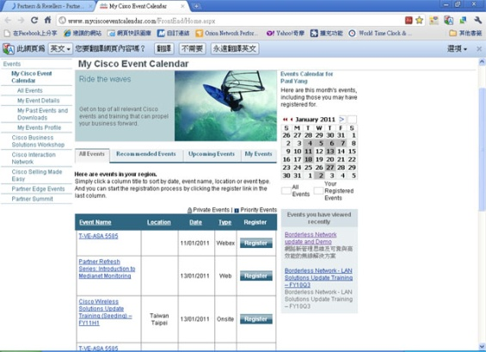
企業資源規劃（ERP）
思科的ERP系統
思科員工連線(CEC)
Cisco Employee Connection
「虛擬結帳」
使接單、設備、採購、工廠營運資訊、存貨、物料管理、顧客與供應商需求的回應，得以在線上運作
整合人力資源的內部網路， 將公司不同團體結合成一個社群
員工及合夥事業客戶訓練，均採電子學習模式，藉此培養社團合群意識，維持工作準則，降低溝通成本
招募員工及新進員工的訓練教學亦藉網路完成
員工在每個報告週、月或季結束的一小時內完成結帳程序，並取得詳細的財務報告

Slide 13
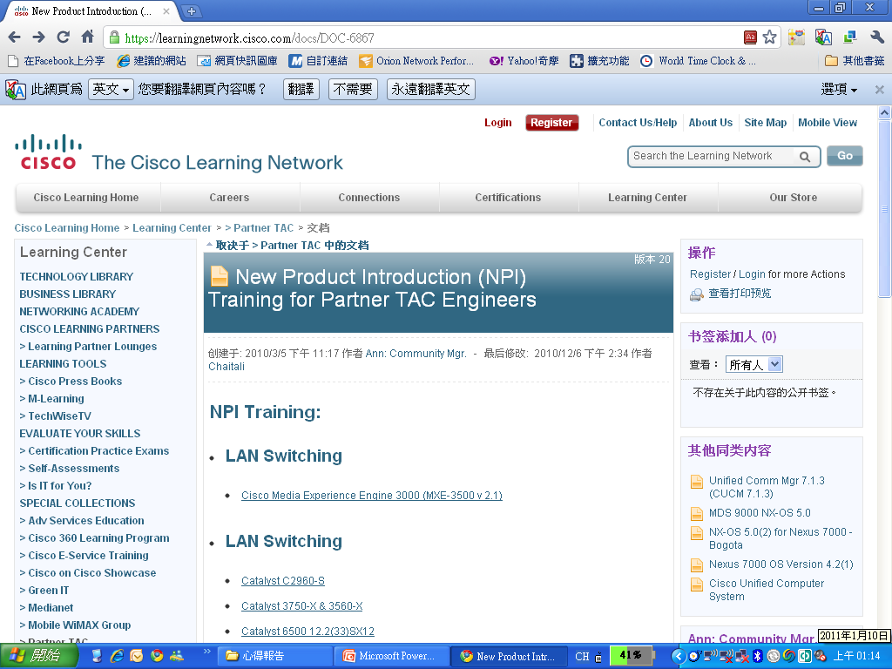
供應鏈管理（SCM）
「虛擬工廠」的生產管理
運用網際網路將整個製造與出貨流程自動化並整合供應商建構思科虛擬企業架構
本身只有2座工廠
配合思科生產的工廠有36座以上
思科藉由制定的流程加以「遙控管理」。
客戶可以連結CCO系統，設定線上系統進行產品訂製過程
新產品訊息資料庫（NPI），蒐集產品資訊
配合單一化企業方案專設的網站（MCO）
運用思科企業方案中的製造資源規劃系統（MRP），使承包商得以自動向上游供應商採購原料，建立生產線

Slide 14
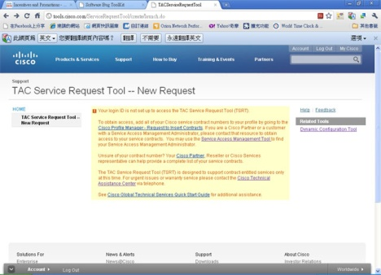
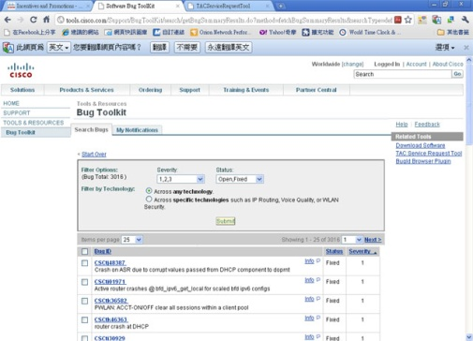
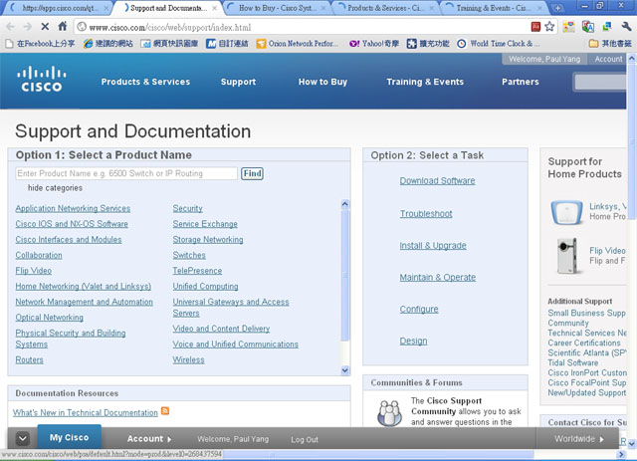
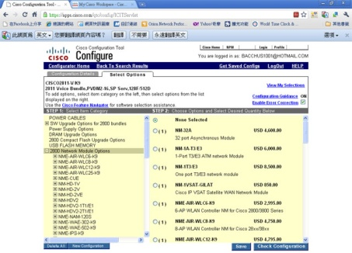
顧客關係管理（CRM）
思科連網（CCO）
將優異行銷的理念貫徹在管理中，並視員工為業務員
思科與客戶間的連線，由每個部門領域，行銷、公關、文件檔案、工程、客戶服務與技術支援所各自建立的網頁連網
動態資訊傳播管道、具客戶的疑難警示功能（Bug Alert）、追蹤系統等機制，讓客戶上線迅速完成下單程序
「顧客至上」處理客戶問題被列為第一優先，比公司內部會議還重要
直接接觸顧客採正式調查或非正式訪談精確回應顧客需求
將員工薪酬與客戶服務考核結合
將核心顧客視為塑造公司策略的合夥人

Slide 15
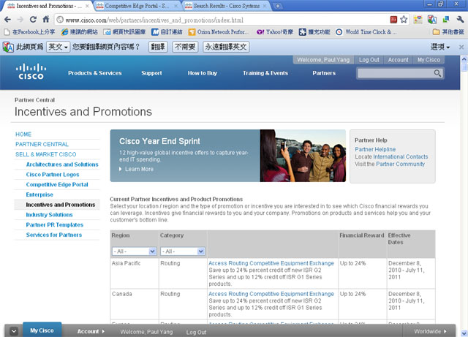
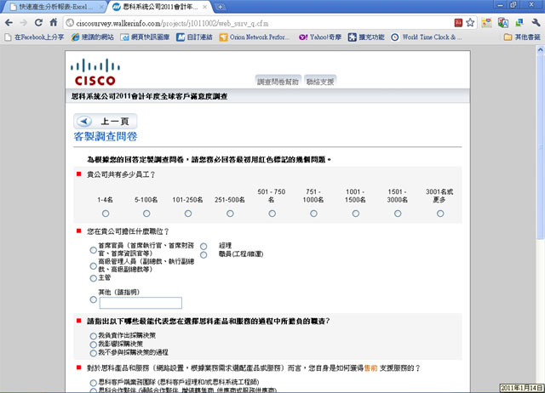
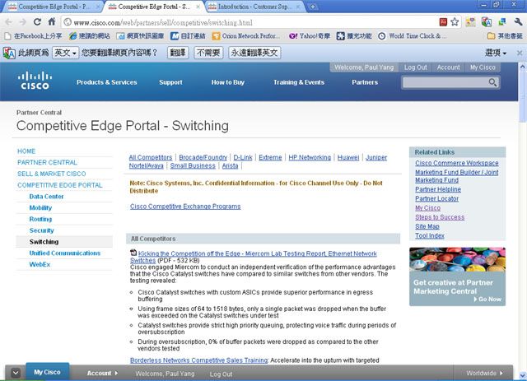
銷售鏈管理
1996年思科將產品在網際網路銷售，銷售總額佔歷年總營收57％，1999年高達80％，全球電子商務1/3金額來自思科系統。
「思科資源網路」（Cisco Resource Network），提供中小企業必要資訊的媒介工具。
運用特定的通路行銷專案與合作計劃、設計配銷商、附加價值轉賣商（value-added resellers：VARs）通路。

Slide 16
思科e化的優勢
“Cisco System Architecture：ERP and Web-enabled IT”
降低成本
降低存貨水準和成本
降低管理、採購成本
降低行銷及銷售成本
降低買方的產品及供應商搜尋成本和時間
改善品質
加速處理及減少週期時間
增加生產彈性，容許準時交貨
減少錯誤和改善服務品質
創造商機
透過產品結構選配達成客製化目標
提供有效率的顧客服務
增加協同合作的機會
創造新的銷售機會

Slide 17
Agenda
思科公司簡介
資訊系統發展背景
競爭分析
嶄新的競爭策略
結語

Slide 18
Cisco競爭力分析
潛在的進入者
具創新、獨特及資安和網路業者
Dell
買方談判力
新進入者的威脅
產業內的競爭者與
既存廠商間的競爭
Alcatel & 朗訊
Avaya & Nortel
Juniper
供應商
品質與成本是主要考量
顧客
成本價位與品質與功能是擁有客戶的要素
賣方談判力
替代品的威脅
替代品
D-Link
華為3C

Slide 19
Cisco的SWOT
S
W
Strengths
Weaknesses
S1. 2006年,思科約有21Billion現金存在銀行,每年約可產
出4Billion的現金流量
S2. 擁有研發與市場行銷能力,並且不斷的購併擁有新
技術的公司,並將其技術納入核心能力中
S3. 擁有TCP/IP的核心技術能力,運用到各種新的協定上,
建立新的產業標準,如OSPF,MPLS,FCoE
S4. 完善的策略資訊系統,大量的降低成本,並提高整體的生
產能力
S5. 成功的擴展亞洲市場,並收購Linksys來滲透到中小型企
業的網路環境
W1. 若不能有效管理,則高成長的的利潤,通常伴隨著潛在
的劣勢
W2. 有分析指出,Dell將以低價策略進入該產業
W3. 短期來看,IT基礎建設的費用似乎有因飽和而逐步減緩
W4. 思科在2000併購的Seagull半導體公司,並沒有為該公
司帶來合理的報酬
O
T
Opportunities
Threats
O1. 公司位置是全面性的並佔有重要位置,從ip網路到網際
網路骨幹,來驅動生產力
O2. 依據梅特考夫法則來看,網路價值將會是大則恆大
O3. 在韓國的營運,每年以3%的速度持續成長
O4. 根據iQ Magazine統計,2005年在印度的公司,總計花
費在資訊科技的費用約2.9Billion
O5. 在大陸,像GE,Ford,BMW,EMC公司,每年平均FDI約
51Billion,思科正可提供合適的產品與服務來滿足其
有效溝通的網路解決方案
O6. 思科不斷的以策略聯盟方式來發展亞洲市場,並且提昇
顧客的滿意度與品牌忠誠度
T1. 在大陸面臨無法專利權保護問題
T2. 大陸的華為侵犯思科的專利權,並仿效思科的產品並在
大陸佔有很大的市場
T3. 全球不確定的經濟狀況,可能影響其獲利
T4. 市場競爭可能削減ISP資本設備支出的能力,使得思科
的產品毛利率可能無法持續大幅獲利
T5. Juniper與IBM的策略聯盟,採用低價策略,對思科具有
很明顯的威脅
T6. VoIP的市場,遲遲不如預期,且由於執行,產品和後勤問
題的延誤而耽擱

Slide 20
Cisco的SWOT Mapping
 | S | W
O | S2~S3 -> O2~O5 S4~S5 -> O6 | W1 -> O1 W1~W2 -> O3~O5
T | S2~S3 -> T1~T2 S4 -> T5 | W1 -> T1~T2 W2 -> T5 W3 -> T4
S1. 2006年,思科約有21Billion
現金存在銀行, 每年約可產
出4Billion的現金流量
S2. 擁有研發與市場行銷能力,
並且不斷的購併擁有新技術
的公司,並將其技術納入核心
能力中
S3. 擁有TCP/IP的核心技術能力,
運用到各種新的協定上,建立
新的產業標準,如
OSPF,MPLS,FCoE
S4. 完善的策略資訊系統,大量
的降低成本,並提高整體的
生產能力
S5. 成功的擴展亞洲市場,並收
購Linksys來滲透到中小型
企業的網路環境
O1. 公司位置是全面性的並佔有重
要位置,從ip網路到網際網路
骨幹,來驅動生產力
O2. 依據梅特考夫法則來看,網路
價值將會是大則恆大
O3. 在韓國的營運,每z以3%的速
度持續成長
O4. 根據iQ Magazine統計,2005
年在印度的公司,總計花費在
資訊科技的費用約2.9Billion
O5. 在大陸,像GE,Ford,BMW,EMC
公司,每年平均FDI約51Billion,
思科正可提供合適的產品與
服務來滿足其有效溝通的網
路解決方案
O6. 思科不斷的以策略聯盟方式來
發展亞洲市場,並且提昇顧客
的滿意度與品牌忠誠度
W1. 若不能有效管理,則高
成長的的利潤,通常伴
隨著潛在的劣勢
W2. 有分析指出,Dell將以低
價策略進入該產業
W3. 短期來看,IT基礎建設的
費用似乎有因飽和而逐
步減緩
W4. 思科在2000併購的
Seagull半導體公司,並
沒有為該公司帶來合理
的報酬
T1. 在大陸面臨無法專利權保
護問題
T2. 大陸的華為侵犯思科的專
利權,並仿效思科的產品並
在大陸佔有很大的市場
T3. 全球不確定的經濟狀況,可
能影響其獲利
T4. 市場競爭可能削減ISP資本
設備支出的能力,使得思科
的產品毛利率可能無法持
續大幅獲利
T5. Juniper與IBM的策略聯盟,
採用低價策略,對思科具有
很明顯的威脅
T6. VoIP的市場,遲遲不如預期,
且由於執行,產品和後勤問
題的延誤而耽擱

Slide 21
思科的價值鏈模式
競爭優勢
支援活動 | 財務管理 – 降低人工作業的費時與錯誤
 | 人力資源 – 提升人力配置、訓練與知識經驗傳承
 | 技術發展 – 強化企業競爭優勢
 | 企業基礎建設 – 提高營運效能
 | 新產品開發 – 購併、積極開發商品，拉開與競爭者間的距離
主要活動 | 採購 B2B商業模式 供銷與策略聯盟體系 | 生產 e-Product Development 製程管理 品質 庫存管理等 | 營運管理 ERP 電子化供銷系統 知識管理等 | 行銷與服務 e-Sales 網路行銷體系 e-Logistic 策略聯盟 E-Service售後服務
降低總價值鏈成本
Notes:
21

Slide 22
Agenda
思科公司簡介
資訊系統發展背景
競爭分析
嶄新的競爭策略
結語

Slide 23
強化IT來改善商業流程
透過Internet與Intranet Application，使顧客、使用者、供應商可透過Cisco.com的單一窗口，滿足自己所需的各式各樣的資訊與服務
藉由Cisco IT的開放平台，與集中/分散的組織架構，讓每次併購之後，透過IT的平台能夠快速整合R&D或是營運，行銷等各種資訊
發展ERP系統，創新使用Web界面，專注於核心競爭優勢，將生產與製造委外並且透過Internet來做資料的互通，以降低零件庫存並且增加市場資訊的透明度
透過與KPMG與Oracle的合作，來強化ERP系統，當其發展Internet與Intranet的應用時，也選擇Yahoo來合作，經由這些策略夥伴關係創造出雙贏的結果，透過了「強強相加」的綜效創造出新的產品與商機

Slide 24
Cisco的競爭優勢與策略
創新產品與速度
網路產品生命週期短，因此速度決定一切，Cisco遵循動態能力理論快速地向外
部獲取，以特有的購併策略來吸收新科技
自我吞噬
當Cisco發現新產品比本身的產品有更大的發展潛力時，會快速地轉進有潛力的產
品，甚至不惜犧牲自己有高獲利的產品
產品製造者→顧客整體方案提供者→套牢顧客
擴大產品線，提供所有相關的服務。不僅提升營收與顧客滿意度，更因為顧客的知
識、人員訓練、作業流程、使用經驗等因素，而產生套牢顧客的現象。
建立產業標準、形成網路效應與跨產業的競合策略
廣泛的授權專利給許多公司，進行競合策略以擴大其顧客基礎，形成傳送資料的產
業標準，並造成了網路效應：強者愈強的優勢，使其產品占了市場通訊量的70%
委外與供應鏈的整合，實體流→資訊流的策略
70%的生產委外，訂單資訊同時傳給外包商，產品由外包商直接運送給客戶，Cisco
只需蒐集、處理、分析、傳遞訂單與物流資訊，不需擴建工廠、倉庫、運送車隊

Slide 25
策略地圖
長期股東價值
財務構面
年營收成長率：20%
提高生產力
增加專利獲利
降低投資風險成本
策略合作夥伴
建立產業標準
顧客構面
解決方案提供
通路
全球行銷
供應鏈營運
解決方案管理
生產管理
全球風險管理架構
內部流程
供應鏈管理
營運管理
通路及行銷
服務提供能力
國際合作能力
(策略聯盟夥伴合作)
風險管理
Know how
學習成長
新產品開發能力
建立產業標準
人力資本
重要客戶維繫管理能力
行銷Know how
ERP
IT資本
SCM
KM/應用資料庫
組織資本
CRM

Slide 26
策略方向
使命
網路改變人們的工作、學習、生活和娛樂方式
願景
為顧客、員工和商業夥伴創造前所未有的價值和機會，構建網路的未來世界
策略方向
顧客面之策略性議題
產業價值網的創新者，產品為流程和價值
利用網路科技，改善流程、增進效率、節省開支
以解決方案提供者為職志，提供顧客導向的配套服務，專求顧客佔有率
企業概念為從事整合的創新服務業，核心競爭力為加值服務
善用購併/策略聯盟，健全全球化佈局，建立產業標準
整合上下游價值鏈為主軸，採差異化經營
全面性的技術及解決方案之服務領導
通路領導
供應鏈領導
產品組合領導
營運卓越
風險管理
內部流程面之策略性議題

Slide 27
願景、使命、企業哲學
願 景
使 命
企業哲學
網路改變人們的工作、學習、生活和娛樂方式
為顧客、員工和商業夥伴創造前所未有的價值和機會，構建網路的未來世界
聆聽客戶的需求，掌握所有的可用技術，提供客戶各種不同的選擇
策略 特點
購併策略：收購開創新產品的小公司，接收其創新科技納入其核心能力中
策略聯盟：合作夥伴式的水平結構的連結，成就相互依賴的龐大的虛擬企業體
競合策略：建立產業標準、形成網路效應與跨產業的競合策略
目標
運用網際網路將整個製造與出貨流程自動化並整合供應商建構思科虛擬企業架構
整合內部人力資源的內部網路，將公司不同團體結合成一個社群
將員工薪酬與客戶服務考核結合
將核心顧客視為塑造公司策略的合夥人
關鍵 流程
SCM系統
虛擬工廠的生產管理
ERP系統
整合企業內部流程
CRM系統
思科連網（CCO）
銷售鏈管理
直接與最終用戶交易的銷售商
關鍵流程指標
採購成本降低
庫存周轉提升
品質與成本穩定
降低存貨水準和成本
降低管理成本
流程時間縮短
快速掌握市場情報
訂單處理快
錯誤率降低
提高客戶滿意度
加速處理及減少週期時間
降低買方的產品及供應商
搜尋成本和時間

Slide 28
Agenda
思科公司簡介
資訊系統發展背景
競爭分析
嶄新的競爭策略
結語

Slide 29
思科的成功因素
網路組織
夥伴關係
資訊科技
客戶優先
創新遠景
不分何時、何地、何種通信協定，隨時為顧客提供高效率多媒體通信產品服務
連結思科與網路上的夥伴，包括供應商、製造商、及組裝業者，對外看起來就像是一個企業
使網路更智慧化的功能，利用網路提供企業競爭力
策略方向不是由高階主管制定，而是由最先端的客戶共同制定的，並即時調整策略
第一個衡量成功的指標，再來是新產品的開發，最後才是投資報酬率，並利用購併快速低成本擴張

Slide 30
結論
思科的企業經營模式，藉由其與眾不同的經營理念與企業文化而能發揮更大的功效
網際網路的整合，將所有供應商連結起來，達到價值分工的綜效，更容易加強對供應商的議價能力，使得成本降低
製造商在流程方面從事部分研發和測試的工作，使思科的技術工程人員可以更專心一意的發展最新最好的產品
Cisco Connection Online網站進一步匯聚思科客戶，該網站以幾何速度增長，更創造和維持住一個緊密結合的思科社群
整個供應鍵的成功，必須有一個完整且可以快速回應的組織，思科的網路化組織也提供了思科快速成長時所需要的助力
企業為了在更快速的競爭上取得領先，e化是一個必然的選擇，思科提供一個很好的例子，引領我們進入e-Business的世界

Slide 31
謝謝聆聽Question?

